Slide 1
Мій сніданок
My breakfast
https://youtu.be/kA5QsXyFHdw
Перейдіть за посиланням та перегляньте відеоурок з 8.40хв

Slide 2
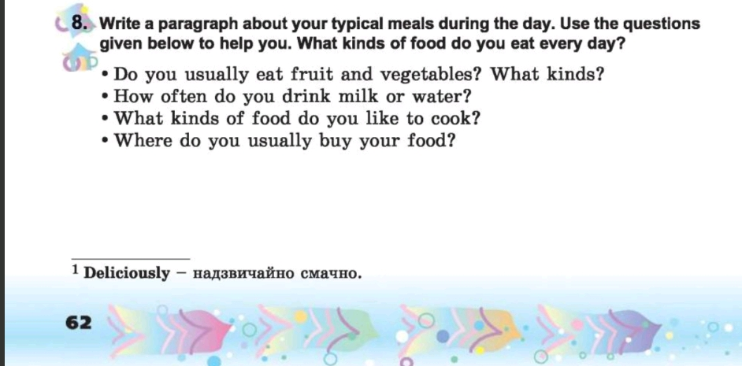
Домашня робота:

